Slide 1
主日信息

Slide 2
T - 2

Slide 3

順從聖靈
Yield to the Holy Spirit
波特蘭靈糧堂
October 28, 2018

Slide 4
順從聖靈 Yield to the Spirit
不要叫聖靈擔憂 (以弗所書 4:30)
不要消滅聖靈的感動 (帖前 5:19)
要被聖靈充滿 (以弗所書 5:18)
挑旺聖靈的恩賜 (提後 1:6)
順從聖靈的引領 (路加福音 4:1)

Slide 5
不要叫聖靈擔憂
不要叫 神的聖靈擔憂；你們原是受了他的印記，等候得贖的日子來到。 一切苦毒、惱恨、忿怒、嚷鬧、毀謗，並一切的惡毒（或譯：陰毒），都當從你們中間除掉； 並要以恩慈相待，存憐憫的心，彼此饒恕，正如 神在基督裡饒恕了你們一樣。 (以弗所書 Eph. 4:30-32)

Slide 6
饒恕 與 忘記
饒恕 Forgive
忘記 Forget

Slide 7
約瑟生命的回顧
約瑟對他們說：「不要害怕，我豈能代替 神呢？ 從前你們的意思是要害我，但 神的意思原是好的，要保全許多人的性命，成就今日的光景。 (創世記 Genesis 50:19-20)
20 You intended to harm me, but God intended it for good to accomplish what is now being done, the saving of many lives.

Slide 8
神要醫治你的流淚谷
靠你有力量、心中想往錫安大道的，這人便為有福！ 他們經過流淚谷，叫這谷變為泉源之地；並有秋雨之福蓋滿了全谷。 他們行走，力上加力，各人到錫安朝見 神。
(詩篇 Psalm 84:5-6)
6 You As they pass through the Valley of Baka, they make it a place of springs;

Slide 9
“Consuming Fire 煉淨的火"
There must be more than this,
O breath of God come breathe within,
There must be more than this,
Spirit of God we wait for You.

Slide 10
回應詩歌

Slide 11


Slide 12


Slide 13
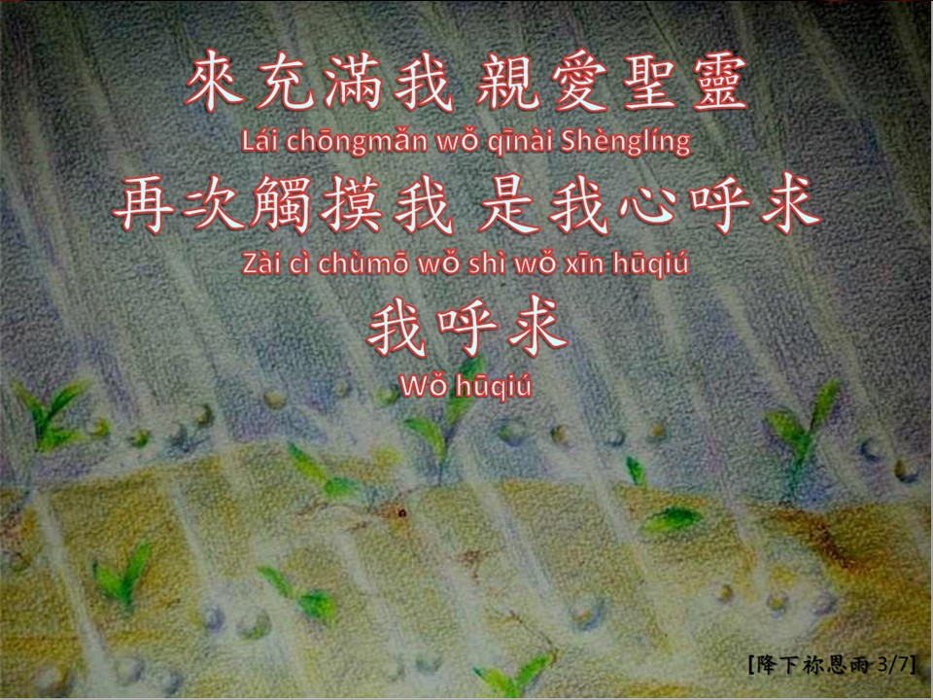

Slide 14
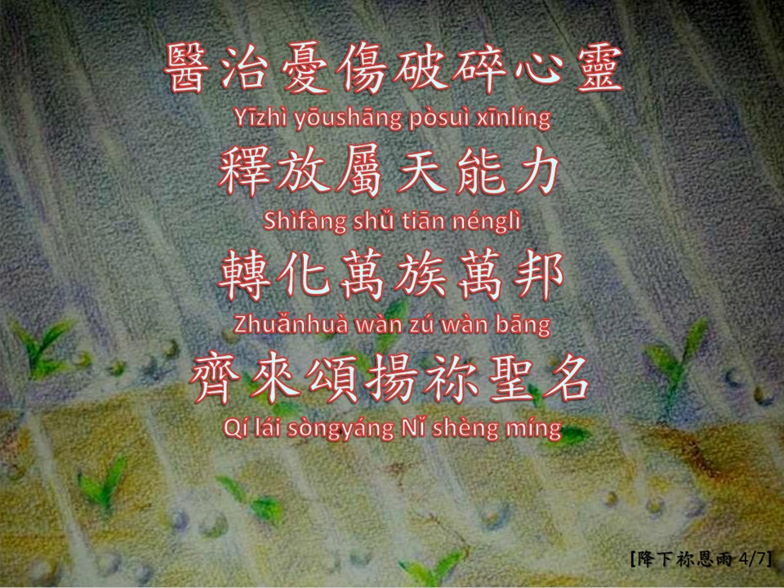

Slide 15
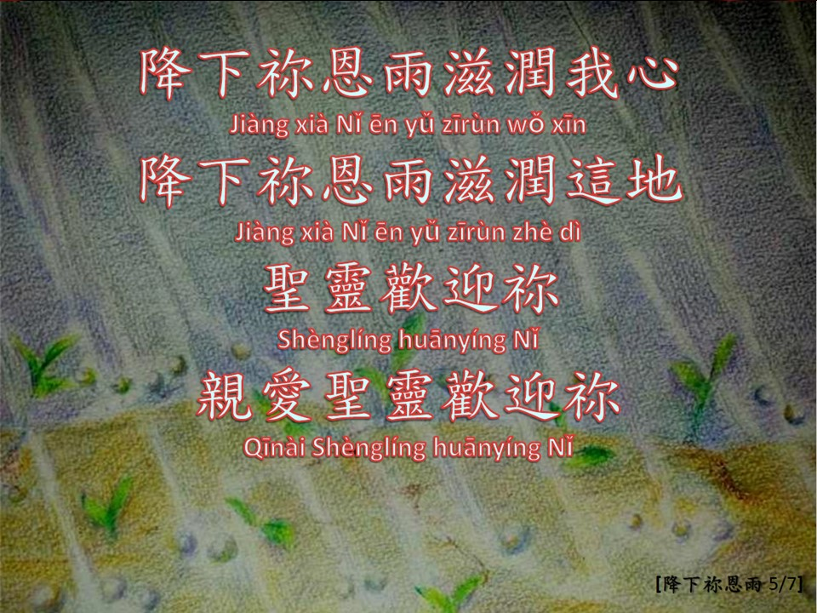

Slide 16


Slide 17
